Slide 1
딥러닝의 기초
2부: 뉴럴 네트워크의 트레이닝 방식

Slide 2
목차
1부: 딥러닝 소개
2부: 뉴럴 네트워크의 트레이닝 방식
3부: CNN(Convolutional Neural Network)
4부: 데이터 증강 및 배포
5부: 사전 트레이닝된 모델
6부: 고급 아키텍처

Slide 3
목차 – 2부
요약
더 단순한 모델
뉴런에서 네트워크로
활성화 함수
과적합
뉴런에서 분류로

Slide 4
핸즈온 요약
방금 어떤 것들을 배웠나요?
데이터 로드 및 시각화
데이터 전처리(재구성, 정규화, 범주형)
모델 생성
모델 컴파일
데이터에 대해 모델 트레이닝
Notes:
자, 방금 어떤 것들을 학습했나요? 단계별로 검토해 보겠습니다.
우리는 데이터를 로드하고 시각화했습니다.
데이터를 편집하여 적절한 모양으로 바꾸었고 값을 0~1로 정규화했습니다
또한 '답'을 숫자 대신 모델이 훨씬 효율적으로 트레이닝할 수 있는 답 유형인 범주 형식(categorical)으로 편집했습니다.
그런 다음에는 모델을 생성하고 컴파일한 후 데이터를 트레이닝 했습니다.

Slide 5
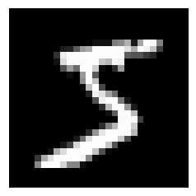
데이터 준비 (Data preparation)
배열을 통한 입력
28
[0,0,0,24,75,184,185,78,32,55,0,0,0…]
28
Notes:
우리 데이터로 시작해 보겠습니다. 우리는 28x28픽셀 이미지 각각을 정수 784개의 배열로 받았습니다.
그런 다음에는 255(픽셀의 최대값)로 나누어 해당 데이터를 정규화했습니다(0~1로 만듦).

Slide 6
데이터 준비 (Data preparation)
범주형(categorical)으로 타깃팅 : One-Hot-Encoding
0
[1,0,0,0,0,0,0,0,0,0]
1
[0,1,0,0,0,0,0,0,0,0]
2
[0,0,1,0,0,0,0,0,0,0]
3
[0,0,0,1,0,0,0,0,0,0]
.
.
.
Notes:
One-Hot-Encoding
이어서 0~9의 정수 형식이었던 '답'(또는 타깃)을 범주 형식으로 만들어 올바른 숫자의 인덱스에서 1을 포함하는 0의 배열로 표현했습니다.

Slide 7
트레이닝되지 않은 모델
[ 0, 0, …, 0]
(784,)
… … …
(512,)
레이어
크기
… … …
(512,)
(10,)
Notes:
다음으로는 모델에 대해 애기해 보겠습니다(모델의 사진 표시)
연결이 많기 때문에 슬라이드에 완전히 표현할 수는 없습니다.
입력 784개, 뉴런(또는 노드) 512개로 이루어진 두 개의 레이어, 그리고 뉴런 10개(각 숫자당 1개)로 이루어진 출력 레이어가 있다는 사실을 기억하십시오.
각 레이어의 모든 뉴런은 다음 레이어의 모든 뉴런에 연결되어 있습니다. 이런 것을 바로 '밀집(Dense)' Keras 레이어라고 하는 것입니다. *대부분의 슬라이드에서, ‘밀집＇이라는 단어는 Dense(=Fully connected) layer를 나타낸다고 이해해주시면 감사하겠습니다.
이는 연결이 많음을 의미합니다(784x512 + 512x512 + 512x10).
이걸 보고 대략적인 규모를 맞출 수 있는 사람이 있습니까?
668,672개의 연결입니다.
4개 레이어의 네트워크 치고는 엄청난 수치입니다.
여기에는 엄청나게 많은 정보를 담을 수 있습니다. 메가바이트(백만 바이트)의 정보, 그리고 메가바이트가 대략 텍스트 500페이지 분량이라는 사실을 생각해 보십시오.
그럼 각 뉴런이 다른 뉴런과 연결되어 있다면 정보를 어떻게 저장할까요?
두 뉴런 간의 '가중치'에 정보를 저장합니다.
이는 인간의 뇌에 있는 뉴런 간의 연결 강도와 흡사하지만 메커니즘에는 어느 정도의 차이가 있습니다.
그렇다면 이러한 가중치는 어떻게 업데이트할까요?

Slide 8
더욱 단순한 모델
Notes:
이러한 네트워크가 어떻게 발생했는지를 이해하기 위해 최대한 단순한 모델을 살펴보겠습니다.

Slide 9
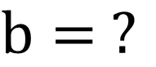
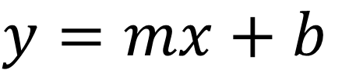
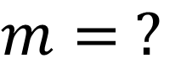
더욱 단순한 모델
$$y=mx+b$$
m•x
$$m= ?$$
x | y
1 | 3
2 | 5
$$b= ?$$
Notes:
앞의 슬라이드의 각 원은 뉴런입니다. 이러한 뉴런의 가장 이른 사용 사례는 회귀선을 만드는 것이었습니다(y = mx + b). 회귀란 지속 입력을 사용하여 지속 출력을 예측하는 경우를 말하며, 이는 물이 담긴 냄비가 난로 위에 몇 초 동안 놓여 있었는지를 활용하여 물의 온도를 예측하는 것과 비슷합니다.
뉴런으로 들어오는 각 변수에 대해 기울기(m) 또는 '가중치'를 구하겠습니다. y = mx + b의 y절편인 'b'가 뉴런과 함께 저장됩니다.

Slide 10

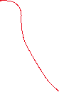
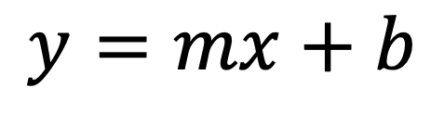
더욱 단순한 모델
$$y=mx+b$$
m•x
$$m= ?$$
x | y
1 | 3
2 | 5
$$b= ?$$
Notes:
여기서 목표는 이러한 점을 통과할 수 있는 선을 찾는 것입니다. 그러면 해당 선을 사용하여 예측을 수행할 수 있습니다.

Slide 11
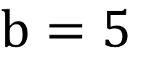
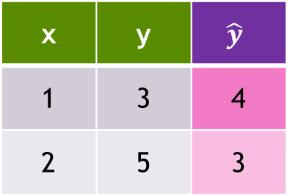
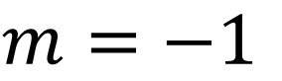
더욱 단순한 모델
$$y=mx+b$$
무작위로 시작
m•x
x | y | $$\hat{y}$$
1 | 3 | 4
2 | 5 | 3
$$m=−1$$
$$b=5$$
Notes:
전에 통계 처리를 해본 적이 있는 사람이라면 m과 b를 구할 수 있는 좀 더 확정적인 방법을 알고 있을 것입니다. (대수학 m = 2 및 b = 1을 통해 검증 가능) 좀 더 시행착오적 접근 방식을 이용하겠습니다. 시작을 위해 무작위 값을 고르겠습니다(보통은 -1과 1이지만 m에는 5, b에는 -1을 선택하여 시각화를 용이하게 하겠습니다).
여기서 y hat(위에 작은 갓이 달림)은 참값 y의 근사치가 됩니다. 대부분의 경우에는 추측이 약간 벗어나게 됩니다. 그렇다면 이를 어떻게 수정해야 할까요?

Slide 12
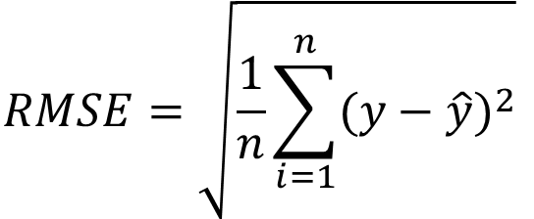
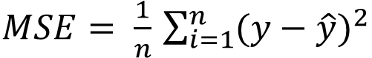

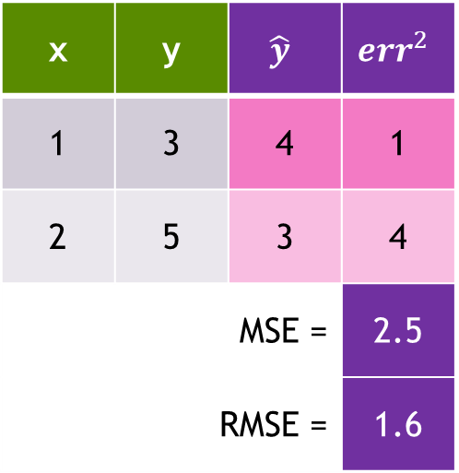
더욱 단순한 모델
$$y=mx+b$$
x | y | $$\hat{y}$$ | $${err}^{2}$$
1 | 3 | 4 | 1
2 | 5 | 3 | 4
MSE = |  |  | 2.5
RMSE = |  |  | 1.6
$MSE= \frac{1}{n}$ $\sum_{i=1}^{n}{{(y−\hat{y})}^{2}}$
$$RMSE=\sqrt{\frac{1}{n}\sum_{i=1}^{n}{{(y−\hat{y})}^{2}}}$$
Notes:
기존의 회귀선은 최소제곱오차의 개념에 기반합니다. 즉, 참값과 각 근사치의 차를 제곱합니다. 이 방법은 오차를 양수로 유지하므로 총 오차를 파악할 때 서로를 상쇄하지 않습니다. 또한 잘못된 추측을 강하게 처벌합니다.

Slide 13
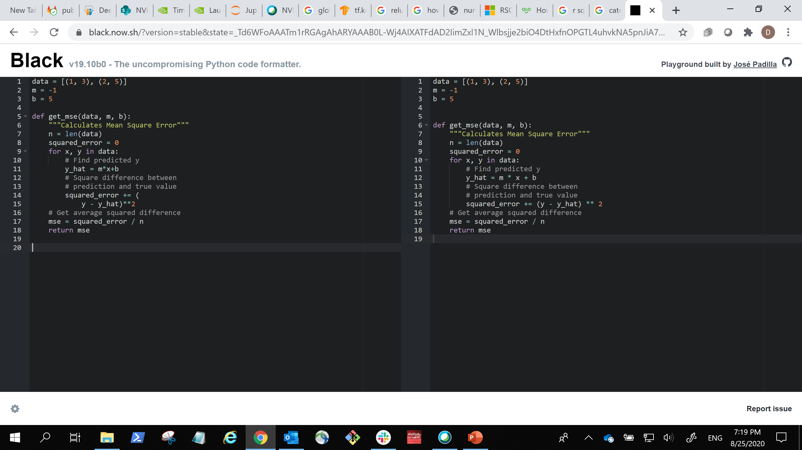
더욱 단순한 모델
$$y=mx+b$$
x | y | $$\hat{y}$$ | $${err}^{2}$$
1 | 3 | 4 | 1
2 | 5 | 3 | 4
MSE = |  |  | 2.5
RMSE = |  |  | 1.6
Notes:
따라서 이러한 수학 기호를 본 지 한참이 지난 경우에도 RMSE를 이렇게 코딩할 수 있으므로 문제가 없습니다. 각 점에 대해 y와 mx+b의 차가 어떻게 되는지 파악하겠습니다. 그런 다음에는 그 차를 제곱한 후 제곱된 모든 차이의 평균을 구하겠습니다.
https://black.now.sh/
코드:
data = [(1, 3), (2, 5)]
m = -1
b = 5
def get_mse(data, m, b):
"""평균제곱오차 계산"""
n = len(data)
squared_error = 0
for x, y in data:
# 예측된 y 찾기
y_hat = m*x+b
# 예측과 참값 사이의
# 차이를 제곱
squared_error += (
y - y_hat)**2
# 평균 제곱 차이 구하기
mse = squared_error / n
return mse

Slide 14
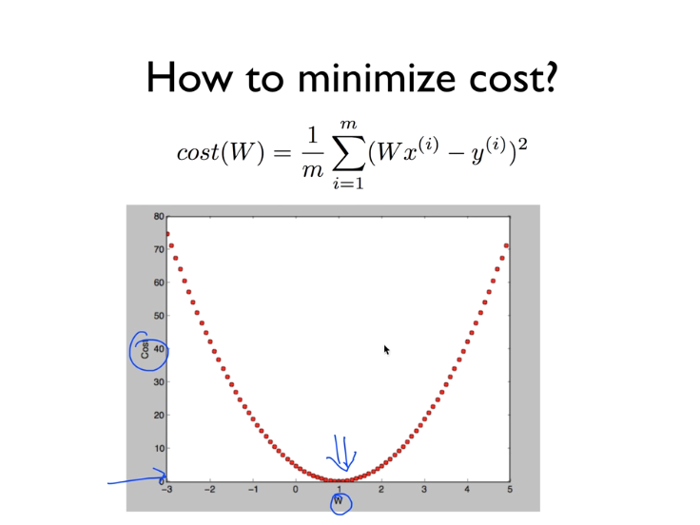
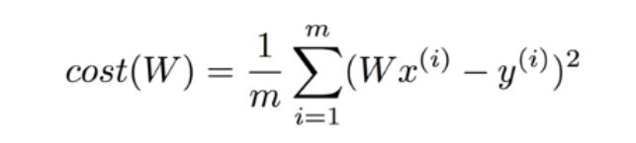
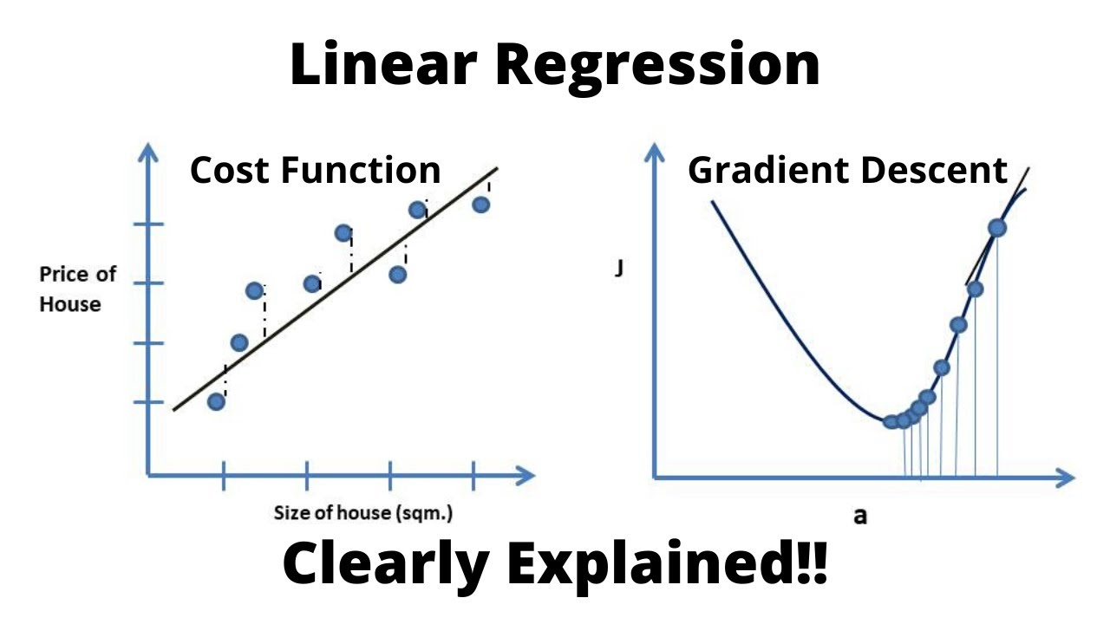
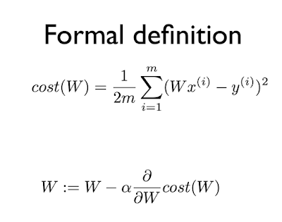
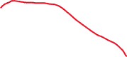

경사 하강법(GrAdient descent)
How to minimize cost(loss) ?
y
cost(W)
x
W
Notes:
꽤 까다로운 수학이었습니다. 평균제곱오차에 관한 m과 b를 그래프로 그려 보겠습니다. 왼쪽에는 손실 함수의 표면도가 있습니다. 이는 모델을 평가하기 위해 우리가 선택한 오차 함수 즉, MSE입니다. 해석하기가 약간 까다롭기 때문에 오른쪽에 등고선도를 마련해 놓았습니다. 이를 통해 최소값을 갖는 영역이 b=1과 m=2인 포물선 타원과 같다는 사실을 확인할 수 있습니다.

Slide 15
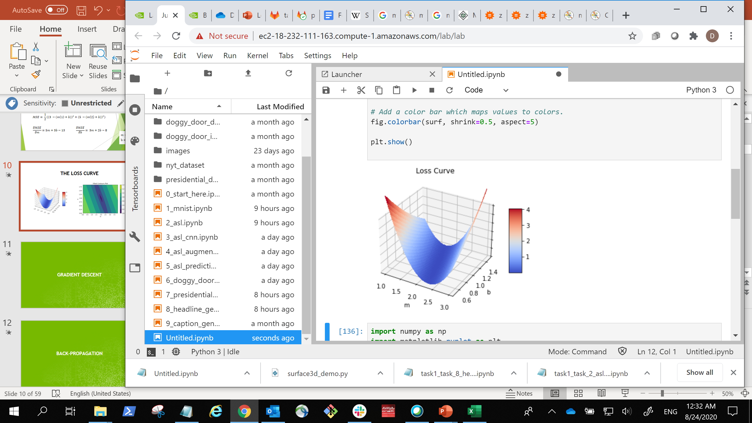
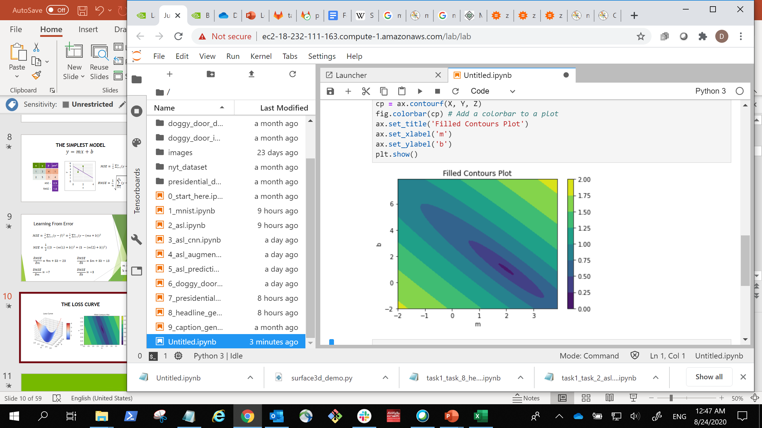
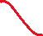
손실 곡선 (The Loss Curve)
16
0
MSE
MSE
Notes:
꽤 까다로운 수학이었습니다. 평균제곱오차에 관한 m과 b를 그래프로 그려 보겠습니다. 왼쪽에는 손실 함수의 표면도가 있습니다. 이는 모델을 평가하기 위해 우리가 선택한 오차 함수 즉, MSE입니다. 해석하기가 약간 까다롭기 때문에 오른쪽에 등고선도를 마련해 놓았습니다. 이를 통해 최소값을 갖는 영역이 b=1과 m=2인 포물선 타원과 같다는 사실을 확인할 수 있습니다.

Slide 16
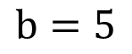
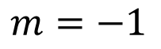
손실 곡선 (The Loss Curve)
16
0
현재
MSE
타깃
$$m=−1$$
$$b=5$$
Notes:
따라서 이것이 추측된 선이라면 현재 위치가 곡선 어디에 위치하는지 알 수 있습니다. 목표는 최소 오차를 찾는 것이며, 이것은 단순한 토이(toy) 예제이므로 최소값이 0임을 알고 있습니다. 인간의 경우 바닥이 m = 2와 b = 1 주변임을 쉽게 확인할 수 있지만 컴퓨터는 그렇지 않습니다. (컴퓨터는 도움 없이 이러한 손실 곡선을 시각화할 수 없으므로 우리가 x,y 점의 그리드를 제공하고 해당 영역을 그래프로 표시하도록 지시했습니다). 컴퓨터는 미적분에 적합하지 않다는 사실을 알게 되었으므로 도움을 주도록 하겠습니다.
이동을 진행할 m과 b가 있습니다. 절편인 b 또는 기울기인 m을 변경할 수 있습니다. 절편인 b로 시작해 보겠습니다. 1을 빼면...

Slide 17
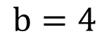
손실 곡선 (The Loss Curve)
16
0
기존
현재
MSE
타깃
$$m=−1$$
$$b=4$$
Notes:
좋습니다. 이제 선이 점 중 하나를 만났지만 다른 하나는 떨어져 있습니다. 기울기를 1만큼 늘리겠습니다.

Slide 18
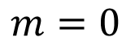
손실 곡선 (The Loss Curve)
16
0
현재
MSE
타깃
$$m=0$$
$$b=4$$
Notes:
저런, 두 점을 모두 놓쳤군요. 하지만 MSE는 2.5에서 1로 감소했습니다.

Slide 19
손실 곡선 (The Loss Curve)
그래디언트(Gradient)
어떤 방향으로 손실이 가장 많이 감소하는가
$λ$: 학습률(Learning rate)
λ: 학습률(Learning rate)
이동 거리
에포크 (Epoch)
전체 데이터세트로 모델 업데이트
배치 (Batch)
전체 데이터세트 중 특정 샘플
단계 (Step)
가중치 매개변수에 대한 업데이트
16
0
16
0
MSE
타깃
Notes:
컴퓨터에는 이 그래프의 바닥에 도달하기 위해 뭘 변경해야 할지를 추측할 수 있는 능력이 없습니다. 따라서 주어진 현재 점에서 그래디언트를 계산할 것입니다. 그래디언트는 다변량 기울기를 설명하기 위한 고급 단어입니다. 컴퓨터는 손실이 어느 방향에서 가장 많이 감소하고 있는지를 파악할 것이며, 이는 m에 대한 b의 어떤 비율이 될 것입니다.
방향이 확보되면 얼마나 멀리 이동할지를 파악해야 합니다. 그래디언트는 현재 위치에 따라 바뀌게 되므로 큰 단계(step)를 취하지 않는 것이 좋습니다. 실수로 타깃에서 더 멀리 이동할 수도 있기 때문입니다. 너무 작아도 안 되는 이유는 목표에 도달하는 데 너무 오랜 시간이 걸릴 수 있기 때문입니다. 모델이 트레이닝을 완료할 때까지 기다리기에는 인생이 너무 짧으니까요.
새 위치에 도착했으니 과정을 반복하겠습니다. 즉, 새 그래디언트를 찾고 또 다른 단계를 취해야 합니다. 학습 진행 상태를 측정할 수 있는 몇 가지 방법이 있습니다. 전체 데이터세트에 대한 또 다른 이름인 에포크가 있습니다. 기존에는 전체 데이터세트를 사용하여 그래디언트를 계산했지만 요즘에는 데이터세트의 샘플이나 배치를 사용하는 편이 훨씬 효율적임을 사람들이 깨닫게 되었습니다. 전체 데이터세트를 사용하든 배치를 사용하든 어떤 경우든, 단계에서 그래디언트를 계산한 다음 해당 그래디언트와 학습률로 매개변수를 업데이트합니다.

Slide 20
손실 곡선 (The Loss Curve)
그래디언트 (Gradient)
어떤 방향으로 손실이 가장 많이 감소하는가
$λ$: 학습률 (Learning rate)
λ: 학습률 (Learning rate)
이동 거리
에포크 (Epoch)
전체 데이터세트로 모델 업데이트
배치 (Batch)
전체 데이터세트 샘플
단계 (Step)
가중치 매개변수에 대한 업데이트
16
0
MSE
타깃
Notes:
몇 단계를 거치면 이러한 순서로 이동하게 됩니다.

Slide 21
옵티마이저 (Optimizers)
손실 – 모멘텀 옵티마이저
Loss – Momentum Optimizer
Adam
Adagrad
RMSprop
SGD
Notes:
다행히 학습률을 가장 적절히 정의할 수 있는 방법에 대한 수많은 연구가 진행되었으며, 머신 러닝 프레임워크에는 학습률을 자동으로 조정해주는 몇 개의 도구가 있습니다.
가장 일반적인 도구의 예로 Adam(Adaptive Momentum)이 있습니다. 이 도구에서는 손실 곡선을 산으로, 위치를 구슬로 생각합니다. 산 위에서 구슬을 떨어뜨리면 속도가 붙게 되며 도랑(지역 최소값) 위를 뛰어넘은 후 최소값에 이르게 됩니다.
현재 TensorFlow의 기본 옵티마이저는 ‘RMSprop’이라고 합니다.

Slide 22
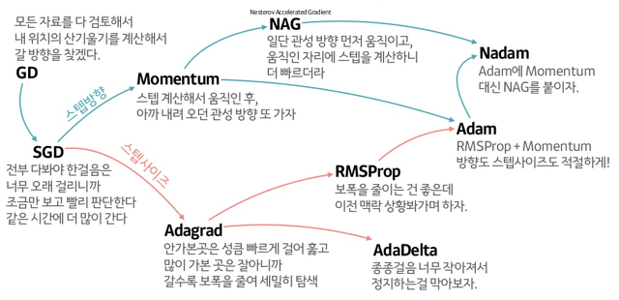
옵티마이저 (Optimizers)
Notes:
다행히 학습률을 가장 적절히 정의할 수 있는 방법에 대한 수많은 연구가 진행되었으며, 머신 러닝 프레임워크에는 학습률을 자동으로 조정해주는 몇 개의 도구가 있습니다.
가장 일반적인 도구의 예로 Adam(Adaptive Momentum)이 있습니다. 이 도구에서는 손실 곡선을 산으로, 위치를 구슬로 생각합니다. 산 위에서 구슬을 떨어뜨리면 속도가 붙게 되며 도랑(지역 최소값) 위를 뛰어넘은 후 최소값에 이르게 됩니다.
현재 TensorFlow의 기본 옵티마이저는 ‘RMSprop’이라고 합니다.

Slide 23

옵티마이저 (Optimizers) 성능 비교
Notes:
다행히 학습률을 가장 적절히 정의할 수 있는 방법에 대한 수많은 연구가 진행되었으며, 머신 러닝 프레임워크에는 학습률을 자동으로 조정해주는 몇 개의 도구가 있습니다.
가장 일반적인 도구의 예로 Adam(Adaptive Momentum)이 있습니다. 이 도구에서는 손실 곡선을 산으로, 위치를 구슬로 생각합니다. 산 위에서 구슬을 떨어뜨리면 속도가 붙게 되며 도랑(지역 최소값) 위를 뛰어넘은 후 최소값에 이르게 됩니다.
현재 TensorFlow의 기본 옵티마이저는 ‘RMSprop’이라고 합니다.

Slide 24

오차 역전파 (error backpropagation)
체인 룰(chain rule )사용
참조 : machinelearningknowledge.ai
Notes:
다행히 학습률을 가장 적절히 정의할 수 있는 방법에 대한 수많은 연구가 진행되었으며, 머신 러닝 프레임워크에는 학습률을 자동으로 조정해주는 몇 개의 도구가 있습니다.
가장 일반적인 도구의 예로 Adam(Adaptive Momentum)이 있습니다. 이 도구에서는 손실 곡선을 산으로, 위치를 구슬로 생각합니다. 산 위에서 구슬을 떨어뜨리면 속도가 붙게 되며 도랑(지역 최소값) 위를 뛰어넘은 후 최소값에 이르게 됩니다.
현재 TensorFlow의 기본 옵티마이저는 ‘RMSprop’이라고 합니다.

Slide 25
뉴런에서 네트워크로

Slide 26
네트워크 구축
더 많은 변수로의 확장
w₁
w₂
Notes:
핵심 개념을 수립했으니 이제 네트워크 구축을 시작할 수 있습니다. 기울기(m)와 함께 단일 x 입력을 사용하는 대신 여러 x 입력변수(x1, x2, x3…)을 사용한 다음 각 입력에 가중치를 찾아 주겠습니다. 이전의 수학은 대부분 동일하게 적용되며, 이전 변수에서 진행했던 것과 동일하게 새 변수의 그래디언트만 찾으면 됩니다.

Slide 27
네트워크 구축
x₁
x₂
w₂
w₃
더 많은 변수로의 확장
뉴런들간의 연결
w₁
w₄
w₅
w₆
Backpropagation algorithm :
https://developers-dot-devsite-v2-prod.appspot.com/machine-learning/crash-course/backprop-scroll
Notes:
또한 하나의 출력값에 대해 여러개의 뉴런을 연결할 수 있으며, 루프만 형성하지 않는다면 같은 출력을 복수의 입력에 연결할 수 있습니다. 자! 이렇게 딥러닝 네트워크가 공식적으로 완성되었습니다. 그래디언트 하강법을 통해 새 가중치를 계산할 때는 나중의 뉴런에서 계산된 오차를 연결된 이전 뉴런의 오차 중 일부로 사용할 수 있습니다.
대부분의 프레임워크에서는 이러한 부분이 자동으로 처리되므로 수식자체에 대해 깊게 들어갈 필요는 없지만 그 원리에 대해 상세히 보여주는 유용한 자기 주도 애니메이션이 있습니다. https://developers-dot-devsite-v2-prod.appspot.com/machine-learning/crash-course/backprop-scroll

Slide 28
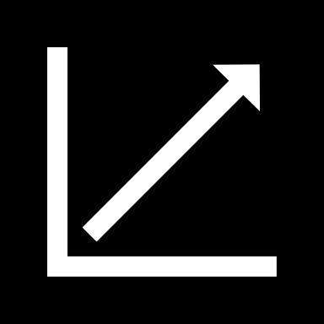
네트워크 구축
x₁
x₂
w₂
w₃
더 많은 변수로의 확장
뉴런들간의 연결
모든 회귀가 선형이면 출력 결과도 선형 회귀
w₁
w₄
w₅
w₆
Notes:
주목해야하는 기술은 바로 '활성화 함수'입니다. 지금은 단순히 선형합만을 수행 중이므로 2D 선과 3D 평면을 얻게 됩니다. 이와 같은 뉴럴 네트워크에서 유일한 출력은 또 다른 선이기 때문에, 복잡한 모양(다차원을 갖는)을 얻어낼 수 없습니다.

Slide 29
활성화 함수 Activation Functions

Slide 30
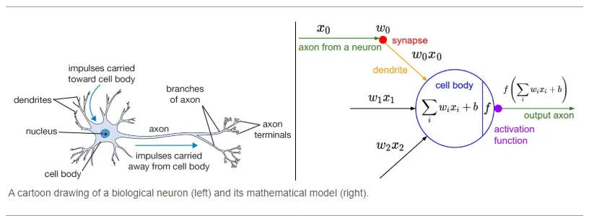
활성화 함수 (Activation Functions)
참조 : Standford University cs231n
Notes:
w = 1, b = 0인 그래프의 경우
학습전략은 다음과 같습니다. 컴퓨터는 빠르게 계산할 수 있기 때문에 선형 방정식을 선호하고, 우리는 그 구분 방법에 대한 규칙을 쉽게 부여할 수 있습니다.
비선형성을 더할 수 있는 한 가지 쉬운 방법은 선형 방정식을 또 다른 비선형 함수에 공급하는 것입니다. 가장 일반적인 방법 중 하나는 ReLU(Rectified Linear Unit)입니다. 쉽게 말해, 이 방법에서는 선의 출력이 음수일 때마다 이를 0으로 설정하게 됩니다. 뉴런의 출력에 가중치가 할당되므로, 또 다른 뉴런에 공급될 경우 출력이 음수가 될 가능성이 있습니다.
또 다른 중요한 활성화 함수는 시그모이드입니다. 시그모이드는 선을 조작하여 0~1 범위의 S 모양을 얻게 해줍니다. 이 함수가 유용한 이유는 뉴런을 사용하여 예측에 확률을 할당할 수 있기 때문입니다.
코드:
# 각 입력을
# 가중치(w)로 곱하고
# 절편(b)를 더함
y_hat = wx+b
# 결과만 반환
# 총합이 양수인 경우
y_hat = wx+b
y_hat = y_hat * (y_hat > 0)
# 선으로 시작
linear = wx + b
# -inf에서 0으로 워프
inf_to_zero = np.exp(-1 * linear)
# -1에서 1로 스퀴시
y_hat = 1 / (1 + inf_to_zero)

Slide 31
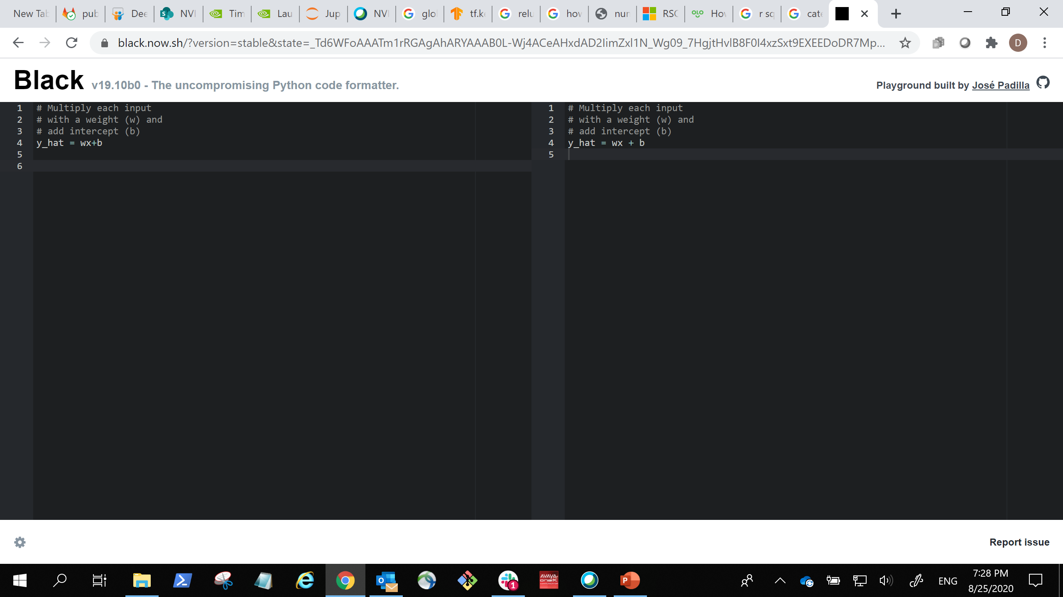

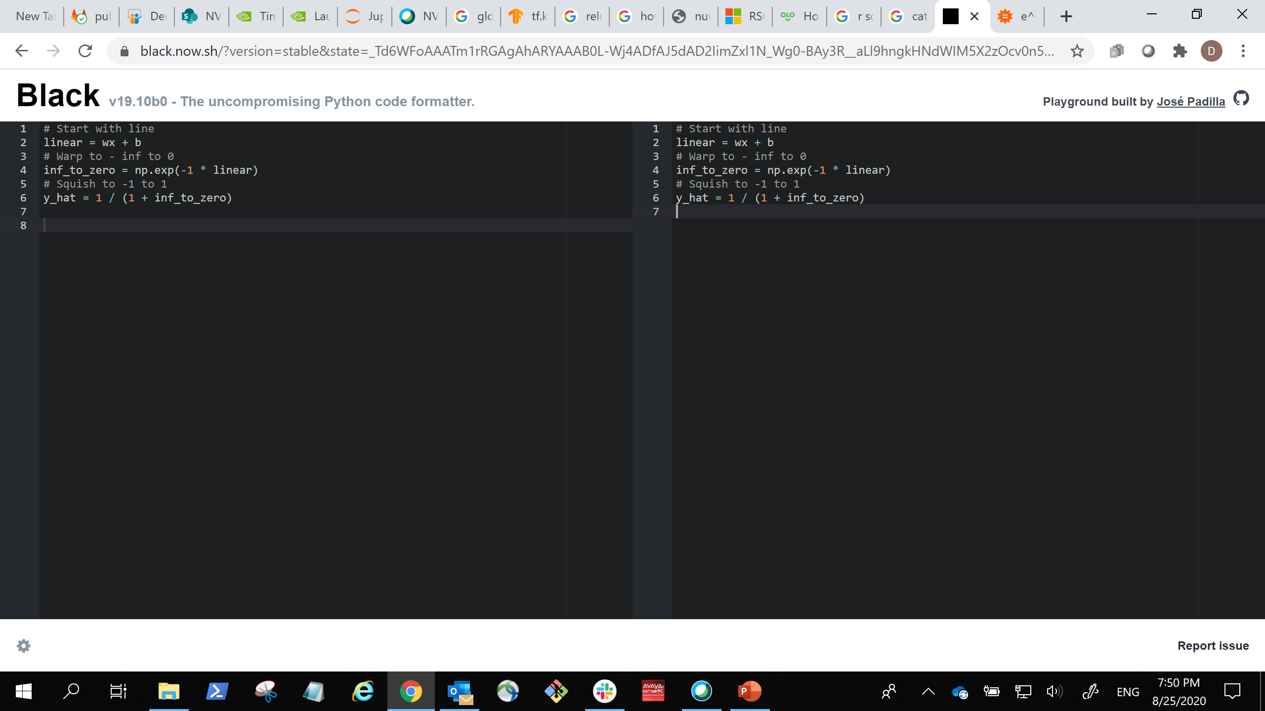
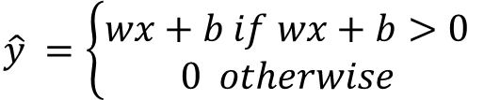
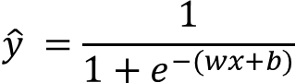
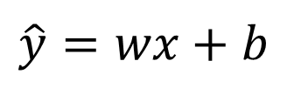
활성화 함수 (Activation Functions)
Linear(선형)
ReLU
Sigmoid(시그모이드)
$$\hat{y}=wx+b$$
$$\hat{y} =\left\{\begin{aligned}wx+b if wx+b>0 \\ 0 otherwise\end{aligned}\right.$$
$$\hat{y} =\frac{1}{1+e^{−(wx+b)}}$$
Notes:
w = 1, b = 0인 그래프의 경우
학습전략은 다음과 같습니다. 컴퓨터는 빠르게 계산할 수 있기 때문에 선형 방정식을 선호하고, 우리는 그 구분 방법에 대한 규칙을 쉽게 부여할 수 있습니다.
비선형성을 더할 수 있는 한 가지 쉬운 방법은 선형 방정식을 또 다른 비선형 함수에 공급하는 것입니다. 가장 일반적인 방법 중 하나는 ReLU(Rectified Linear Unit)입니다. 쉽게 말해, 이 방법에서는 선의 출력이 음수일 때마다 이를 0으로 설정하게 됩니다. 뉴런의 출력에 가중치가 할당되므로, 또 다른 뉴런에 공급될 경우 출력이 음수가 될 가능성이 있습니다.
또 다른 중요한 활성화 함수는 시그모이드입니다. 시그모이드는 선을 조작하여 0~1 범위의 S 모양을 얻게 해줍니다. 이 함수가 유용한 이유는 뉴런을 사용하여 예측에 확률을 할당할 수 있기 때문입니다.
코드:
# 각 입력을
# 가중치(w)로 곱하고
# 절편(b)를 더함
y_hat = wx+b
# 결과만 반환
# 총합이 양수인 경우
y_hat = wx+b
y_hat = y_hat * (y_hat > 0)
# 선으로 시작
linear = wx + b
# -inf에서 0으로 워프
inf_to_zero = np.exp(-1 * linear)
# -1에서 1로 스퀴시
y_hat = 1 / (1 + inf_to_zero)

Slide 32
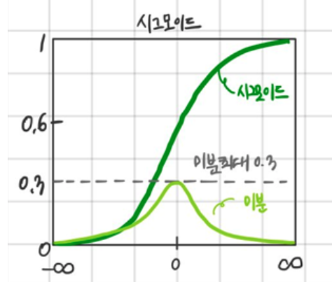
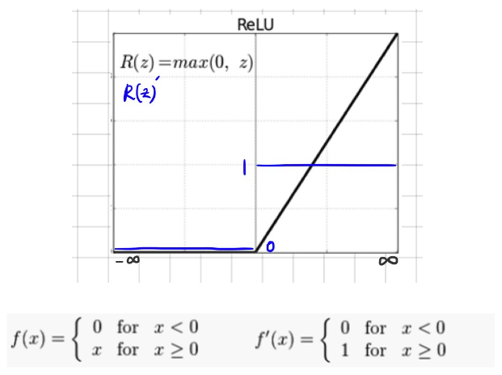
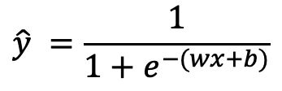
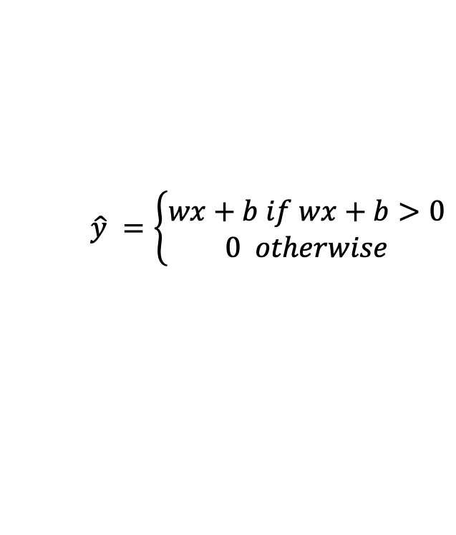
가중치 소실 문제 (Vanishing gradient)
Sigmoid(시그모이드)
ReLU
$$\hat{y} =\frac{1}{1+e^{−(wx+b)}}$$
$$\hat{y} =\left\{\begin{aligned}wx+b if wx+b>0 \\ 0 otherwise\end{aligned}\right.$$
Notes:
w = 1, b = 0인 그래프의 경우
학습전략은 다음과 같습니다. 컴퓨터는 빠르게 계산할 수 있기 때문에 선형 방정식을 선호하고, 우리는 그 구분 방법에 대한 규칙을 쉽게 부여할 수 있습니다.
비선형성을 더할 수 있는 한 가지 쉬운 방법은 선형 방정식을 또 다른 비선형 함수에 공급하는 것입니다. 가장 일반적인 방법 중 하나는 ReLU(Rectified Linear Unit)입니다. 쉽게 말해, 이 방법에서는 선의 출력이 음수일 때마다 이를 0으로 설정하게 됩니다. 뉴런의 출력에 가중치가 할당되므로, 또 다른 뉴런에 공급될 경우 출력이 음수가 될 가능성이 있습니다.
또 다른 중요한 활성화 함수는 시그모이드입니다. 시그모이드는 선을 조작하여 0~1 범위의 S 모양을 얻게 해줍니다. 이 함수가 유용한 이유는 뉴런을 사용하여 예측에 확률을 할당할 수 있기 때문입니다.
코드:
# 각 입력을
# 가중치(w)로 곱하고
# 절편(b)를 더함
y_hat = wx+b
# 결과만 반환
# 총합이 양수인 경우
y_hat = wx+b
y_hat = y_hat * (y_hat > 0)
# 선으로 시작
linear = wx + b
# -inf에서 0으로 워프
inf_to_zero = np.exp(-1 * linear)
# -1에서 1로 스퀴시
y_hat = 1 / (1 + inf_to_zero)

Slide 33
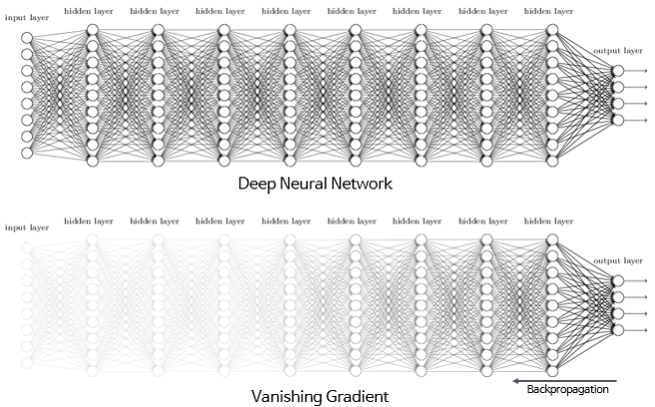
가중치 소실 문제 (Vanishing gradient)
Notes:
w = 1, b = 0인 그래프의 경우
학습전략은 다음과 같습니다. 컴퓨터는 빠르게 계산할 수 있기 때문에 선형 방정식을 선호하고, 우리는 그 구분 방법에 대한 규칙을 쉽게 부여할 수 있습니다.
비선형성을 더할 수 있는 한 가지 쉬운 방법은 선형 방정식을 또 다른 비선형 함수에 공급하는 것입니다. 가장 일반적인 방법 중 하나는 ReLU(Rectified Linear Unit)입니다. 쉽게 말해, 이 방법에서는 선의 출력이 음수일 때마다 이를 0으로 설정하게 됩니다. 뉴런의 출력에 가중치가 할당되므로, 또 다른 뉴런에 공급될 경우 출력이 음수가 될 가능성이 있습니다.
또 다른 중요한 활성화 함수는 시그모이드입니다. 시그모이드는 선을 조작하여 0~1 범위의 S 모양을 얻게 해줍니다. 이 함수가 유용한 이유는 뉴런을 사용하여 예측에 확률을 할당할 수 있기 때문입니다.
코드:
# 각 입력을
# 가중치(w)로 곱하고
# 절편(b)를 더함
y_hat = wx+b
# 결과만 반환
# 총합이 양수인 경우
y_hat = wx+b
y_hat = y_hat * (y_hat > 0)
# 선으로 시작
linear = wx + b
# -inf에서 0으로 워프
inf_to_zero = np.exp(-1 * linear)
# -1에서 1로 스퀴시
y_hat = 1 / (1 + inf_to_zero)

Slide 34
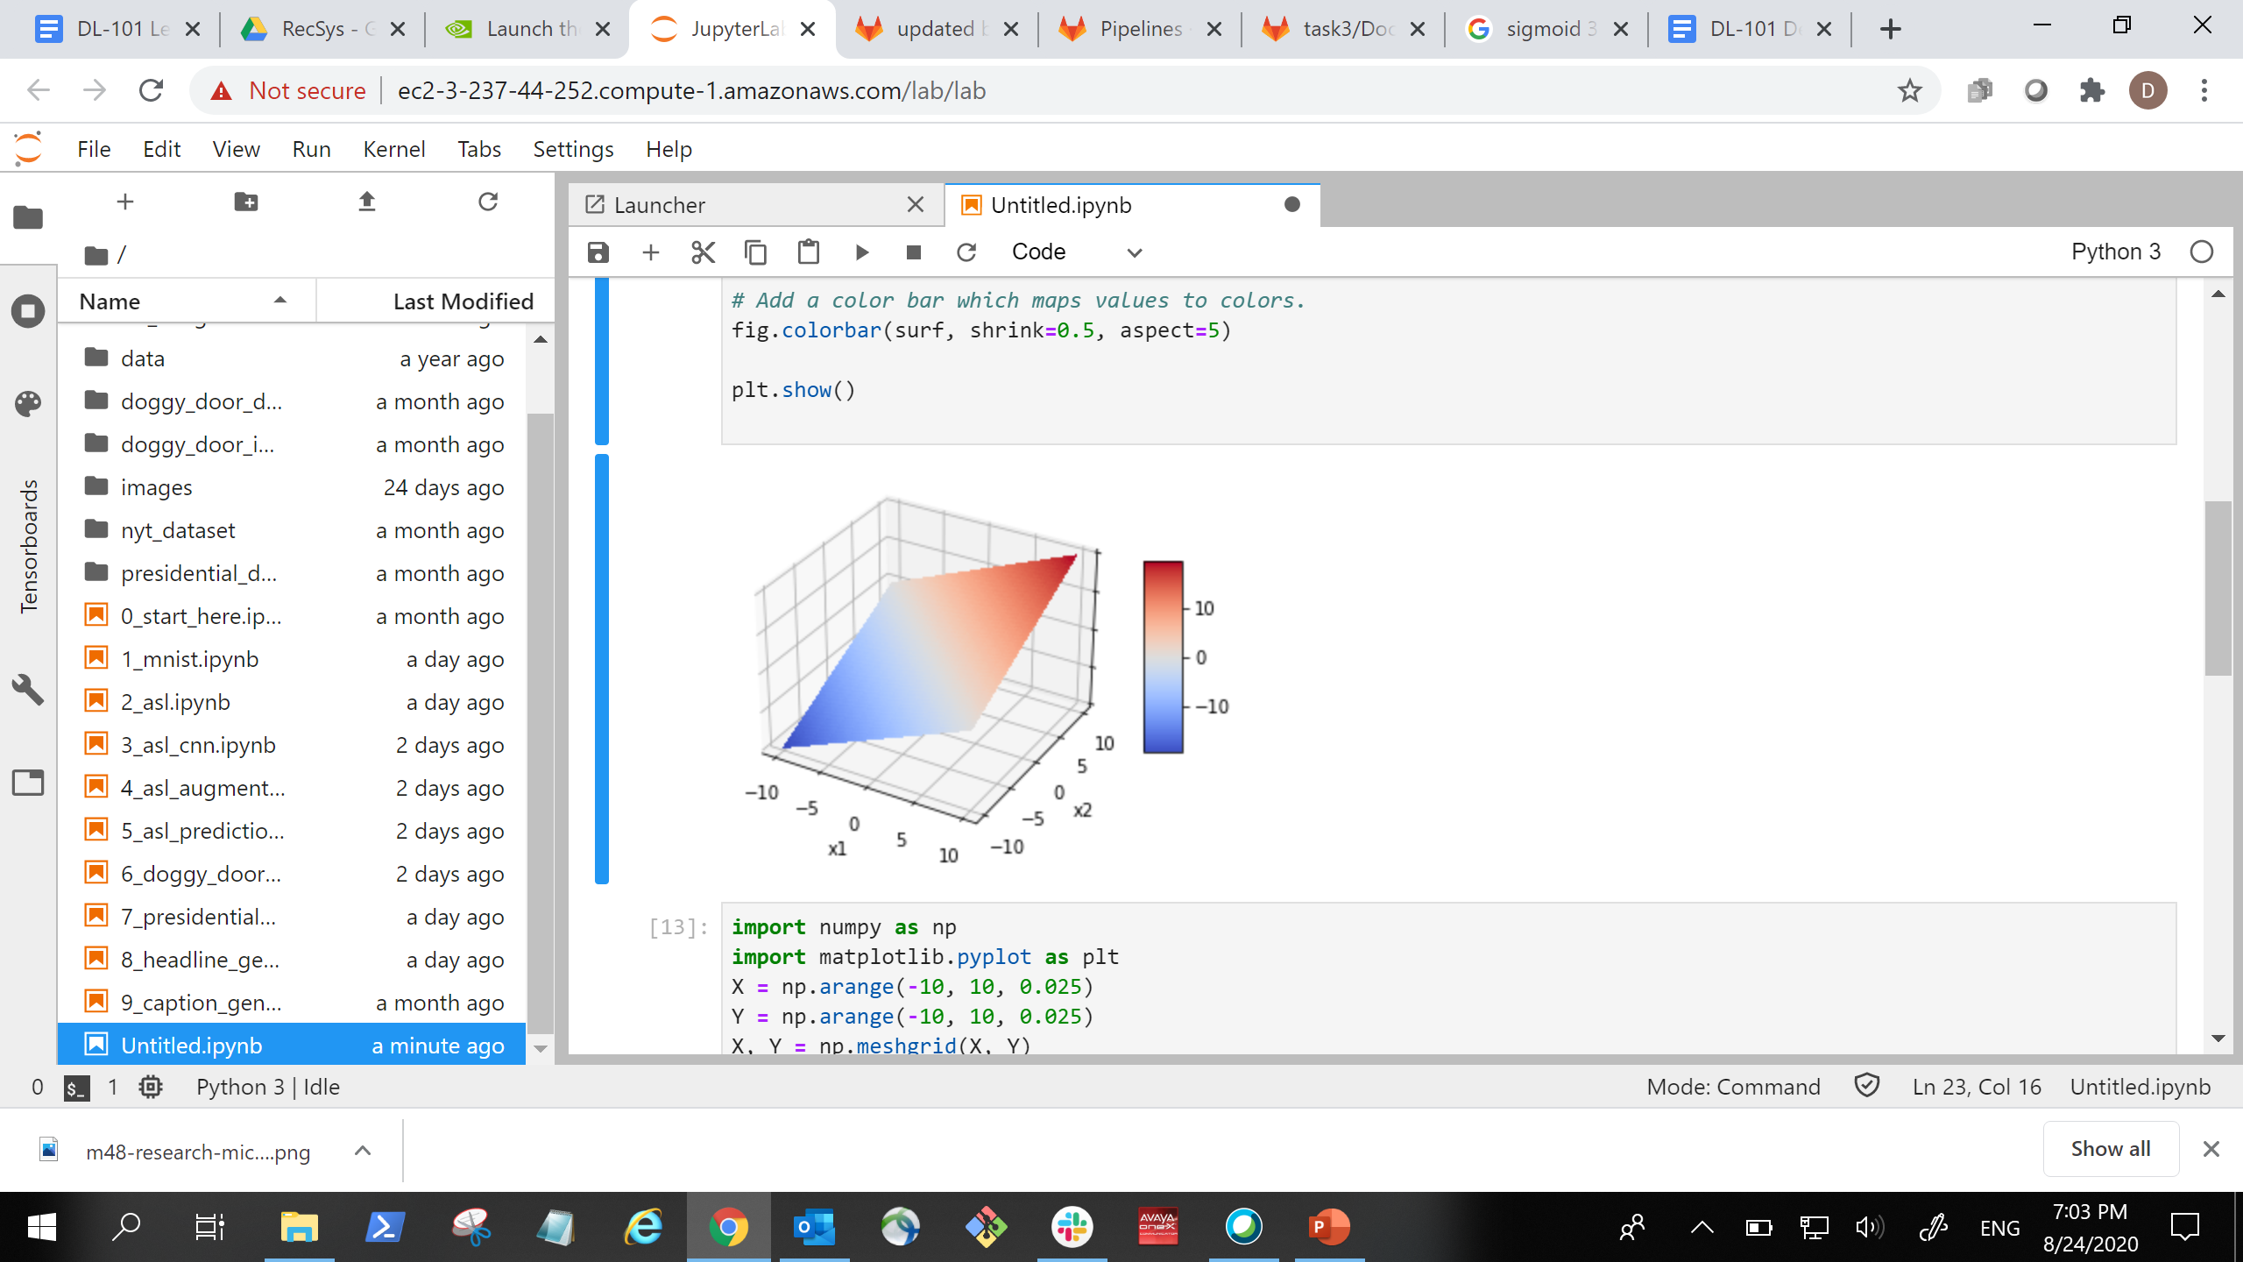
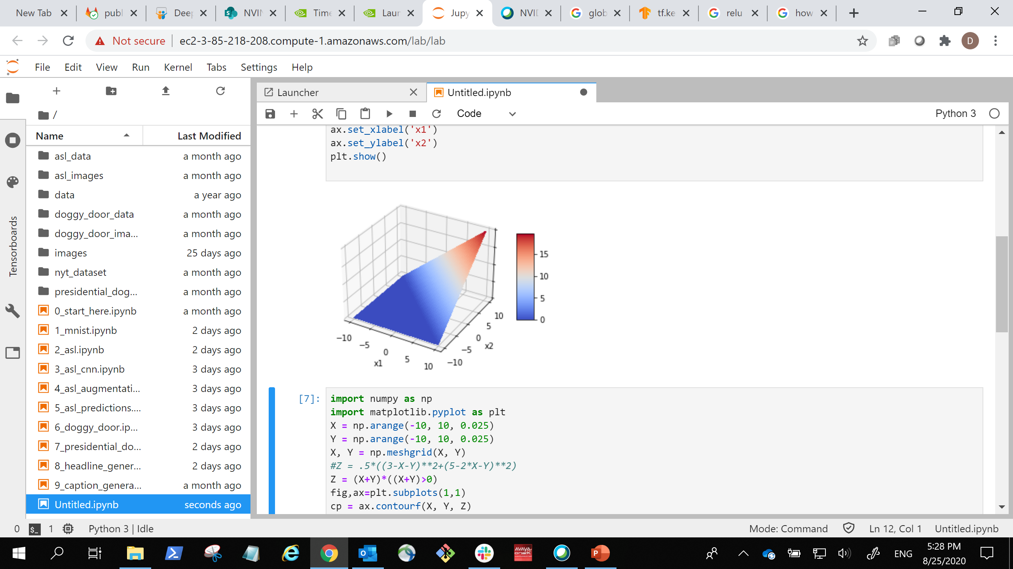
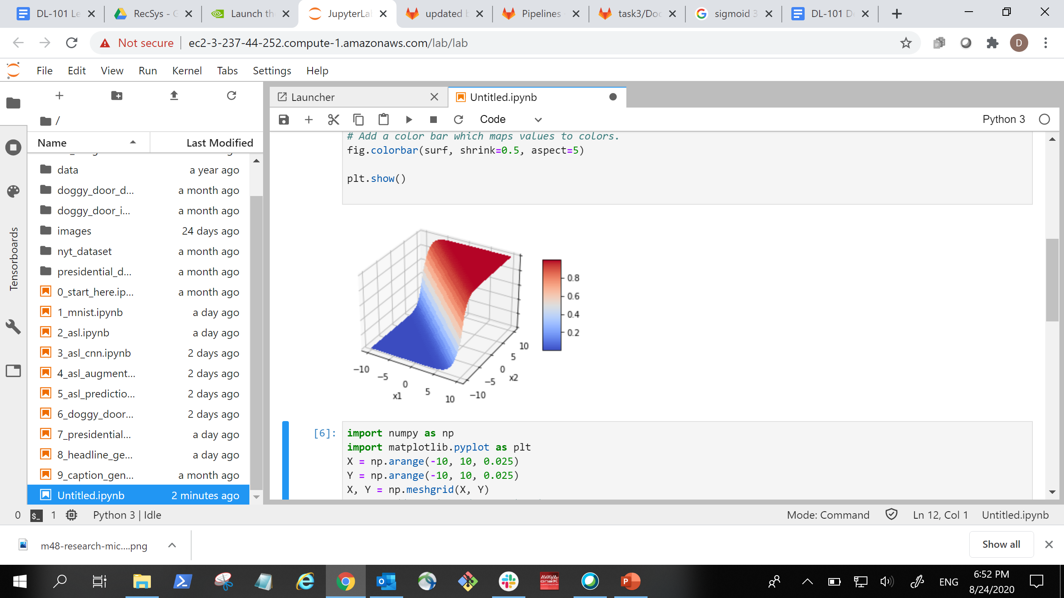
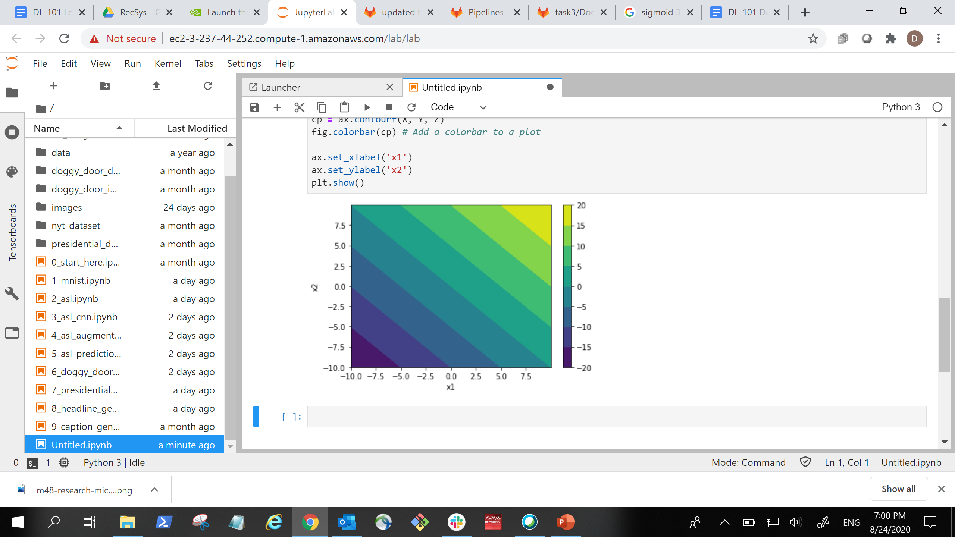
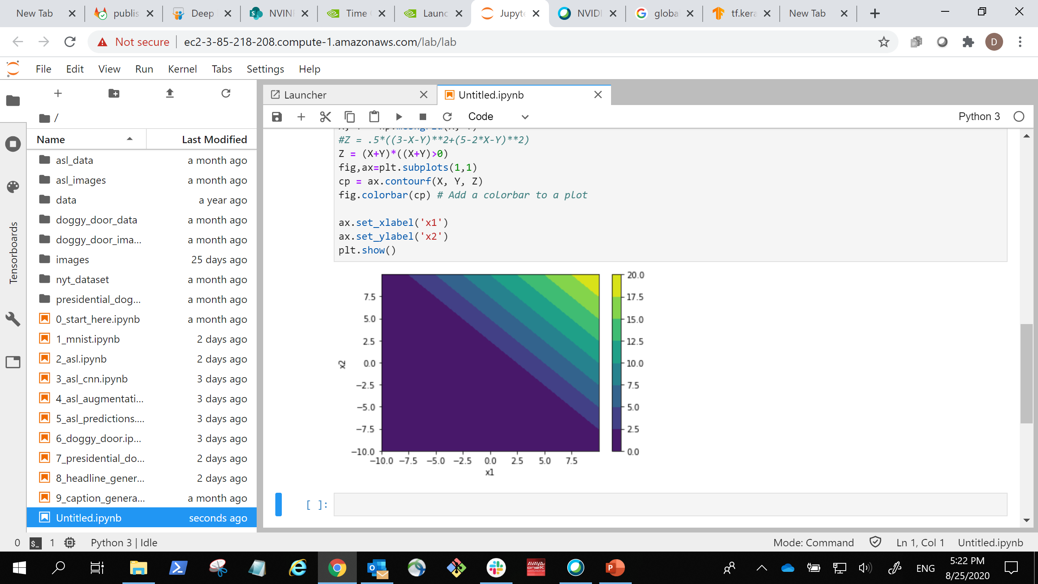
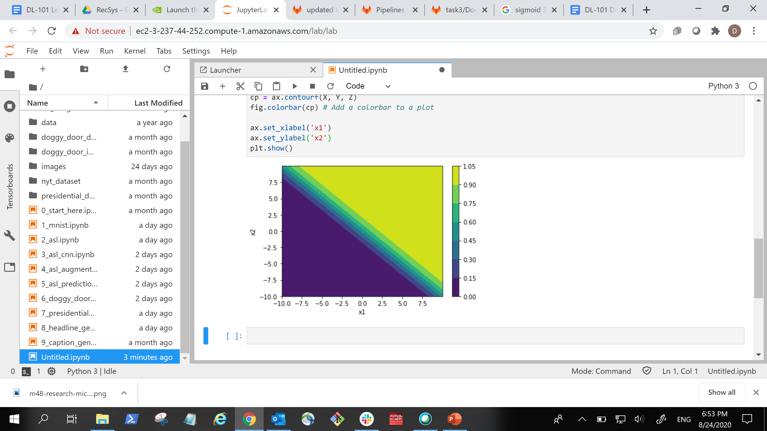
활성화 함수 (Activation Functions)
Linear(선형)
ReLU
Sigmoid(시그모이드)
Notes:
이러한 모든 그래프는 선형으로 시작된 다음 활성화 함수를 통해 평면/선이 변환됩니다.
w1 = 1, w2 = 1, b = 0인 그래프의 경우
실제로는 두 개 이상의 입력이 뉴런에 유입될 가능성이 높으며, 이러한 활성화 함수는 3D 공간에서 뉴런에 이런 모양을 부여하게 됩니다. Linear은 종이 한 장과 같은 그냥 평면입니다. ReLU는 쐐기 모양 같고, 시그모이드는 파도 모양 같습니다.

Slide 35
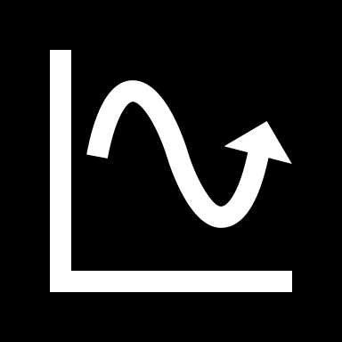
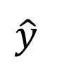
활성화 함수 (Activation Functions)
x₁
w₁
w₂
w₃
w₄
$$\hat{y}$$
Notes:
여기서는 이러한 모든 수학을 이해하는 것이 어떻게 도움이 되는지를 보여줍니다. 두 파형의 합으로 추정되는 입력 1개, 출력 1개의 데이터세트가 있다고 가정해 보겠습니다. 첫 번째 레이어에는 정현파 활성화 함수를, 마지막 레이어에는 선형 변환을 사용하여 두 레이어를 추가할 수 있습니다.
충분한 데이터가 주어지면 뉴럴 네트워크는 이러한 각 하위 구성 요소의 매개변수를 자동으로 파악해 줍니다. 데이터의 모양과 변수 간의 관계를 전반적으로 이해할 경우 데이터를 위한 좀 더 효율적인 모델을 구성하여 시간, 연산, 궁극적으로는 비용을 절감하는 데 도움이 됩니다.

Slide 36
과적합 Overfitting
Notes:
따라서 추가적인 레이어와 뉴런으로 이렇게 복잡한 모양을 만들 수 있다면, 모든 문제를 해결할 수 있는 거대한 뉴럴 네트워크를 구축하면 되지 않을까요?

Slide 37

과적합 (Overfitting)
거대한 뉴럴 네트워크를 구축하면 되지 않을까?
Notes:
모델이 너무 큰 경우에는 어떤 문제가 있을 것 같나요?
연산 리소스가 낭비되고 트레이닝하는 데 더 긴 시간이 소요될 수도 있지만, 유의해야 할 또 다른 문제가 있습니다.

Slide 38
과적합 (Overfitting)
어떤 추세선이 더 나은가?
MSE = .0056
MSE = .0113
Notes:
전형적인 통계 문제로 귀착되는데, 이는 여전히 뉴럴 네트워크의 골칫거리입니다. 데이터를 수집하여 두 개의 모델을 만들었다고 가정해 보겠습니다. 둘 중 뭐가 나을까요?
RMSE에 따르면 왼쪽에 있는 모델이 낫습니다.
하지만 새로운 데이터 샘플을 구하면 어떨까요?

Slide 39
과적합 (Overfitting)
어떤 추세선이 더 나은가?
MSE = .0172
MSE = .0062
Notes:
결과는 더 단순한 모델이 새 데이터를 더 잘 일반화합니다. 모든 문제가 그렇게 단순하지는 않으므로 데이터 사이언티스트는 주어진 모델의 올바른 복잡성을 파악할 수 있어야 합니다.

Slide 40


트레이닝 데이터와 검증 데이터 비교
암기 회피(Avoid memorization)
트레이닝 데이터 (Training data)
학습해야 하는 모델의 핵심 데이터세트
검증 데이터 (Validation data)
정말로 이해하는지(일반화 가능한지)를 확인하기 위한 모델의 새 데이터
과적합 (Overfitting)
모델이 트레이닝 데이터에 대한 좋은 성능을 보이지만 검증 데이터는 그렇지 못함(암기의 증거)
정확도 및 손실이 두 데이터세트 간에 유사해야 이상적임
model.fit(x_train, y_train, epochs=20, verbose=1, validation_data=(x_valid, y_valid))
Notes:
별도의 데이터 풀 두 개(트레이닝 및 검증)가 있었던 것을 기억하시나요?
그러니까 네트워크가 학습 중인 데이터를 단순히 ‘암기'만 하는 것은 아닌지를 확인해야합니다.
그를 위해 새롭고 다른 이미지를 볼 때 역시 정확한지 확인해야 합니다.
모델이 트레이닝 데이터에 대해 높은 성능을 보이지만 새 데이터에 대해서는 그렇지 않을 경우 이를 과적합이라고 부릅니다.

Slide 41
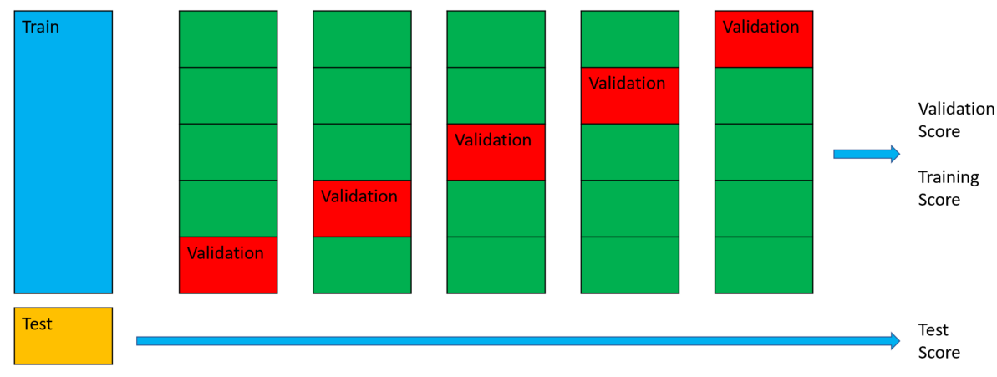
Train Data, validation data, test data
Notes:
다음으로는 모델에 대해 애기해 보겠습니다(모델의 사진 표시)
연결이 많기 때문에 슬라이드에 완전히 표현할 수는 없습니다.
입력 784개, 뉴런(또는 노드) 512개로 이루어진 두 개의 레이어, 그리고 뉴런 10개(각 숫자당 1개)로 이루어진 출력 레이어가 있다는 사실을 기억하십시오.
각 레이어의 모든 뉴런은 다음 레이어의 모든 뉴런에 연결되어 있습니다. 이런 것을 바로 '밀집(Dense)' Keras 레이어라고 하는 것입니다. *대부분의 슬라이드에서, ‘밀집＇이라는 단어는 Dense(=Fully connected) layer를 나타낸다고 이해해주시면 감사하겠습니다.
이는 연결이 많음을 의미합니다(784x512 + 512x512 + 512x10).
이걸 보고 대략적인 규모를 맞출 수 있는 사람이 있습니까?
668,672개의 연결입니다.
4개 레이어의 네트워크 치고는 엄청난 수치입니다.
여기에는 엄청나게 많은 정보를 담을 수 있습니다. 메가바이트(백만 바이트)의 정보, 그리고 메가바이트가 대략 텍스트 500페이지 분량이라는 사실을 생각해 보십시오.
그럼 각 뉴런이 다른 뉴런과 연결되어 있다면 정보를 어떻게 저장할까요?
두 뉴런 간의 '가중치'에 정보를 저장합니다.
이는 인간의 뇌에 있는 뉴런 간의 연결 강도와 흡사하지만 메커니즘에는 어느 정도의 차이가 있습니다.
그렇다면 이러한 가중치는 어떻게 업데이트할까요?

Slide 42
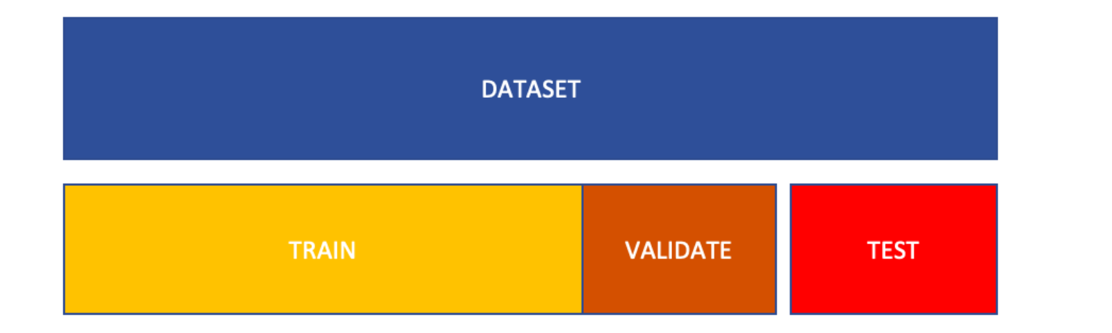
Train Data, validation data, test data
70%
20%
10%
Notes:
다음으로는 모델에 대해 애기해 보겠습니다(모델의 사진 표시)
연결이 많기 때문에 슬라이드에 완전히 표현할 수는 없습니다.
입력 784개, 뉴런(또는 노드) 512개로 이루어진 두 개의 레이어, 그리고 뉴런 10개(각 숫자당 1개)로 이루어진 출력 레이어가 있다는 사실을 기억하십시오.
각 레이어의 모든 뉴런은 다음 레이어의 모든 뉴런에 연결되어 있습니다. 이런 것을 바로 '밀집(Dense)' Keras 레이어라고 하는 것입니다. *대부분의 슬라이드에서, ‘밀집＇이라는 단어는 Dense(=Fully connected) layer를 나타낸다고 이해해주시면 감사하겠습니다.
이는 연결이 많음을 의미합니다(784x512 + 512x512 + 512x10).
이걸 보고 대략적인 규모를 맞출 수 있는 사람이 있습니까?
668,672개의 연결입니다.
4개 레이어의 네트워크 치고는 엄청난 수치입니다.
여기에는 엄청나게 많은 정보를 담을 수 있습니다. 메가바이트(백만 바이트)의 정보, 그리고 메가바이트가 대략 텍스트 500페이지 분량이라는 사실을 생각해 보십시오.
그럼 각 뉴런이 다른 뉴런과 연결되어 있다면 정보를 어떻게 저장할까요?
두 뉴런 간의 '가중치'에 정보를 저장합니다.
이는 인간의 뇌에 있는 뉴런 간의 연결 강도와 흡사하지만 메커니즘에는 어느 정도의 차이가 있습니다.
그렇다면 이러한 가중치는 어떻게 업데이트할까요?

Slide 43
회귀에서 분류로 From Regression to Classification
Notes:
이제까지 뉴럴 네트워크의 많은 부분에 대해 살펴보았습니다. 마지막 랩에 어떻게 적용되는지 확인해 보겠습니다.

Slide 44
MNIST 모델
[ 0, 0, …, 0]
(784,)
… … …
(512,)
레이어
크기
(Layer
Size)
… … …
(512,)
(10,)
Notes:
이는 이전 랩의 모델을 시각화한 것이었습니다. 방금 배운 구성 요소 중 일부의 이름을 이 다이어그램에서 말할 수 있으십니까?

Slide 45
MNIST 모델
[ 0, 0, …, 0]
(784,)
… … …
(512,)
레이어
크기
(Layer
Size)
ReLU
ReLU
… … …
(512,)
시그모이드
(10,)
Notes:
다음은 다이어그램의 좀 더 상세한 버전으로, 이번에는 활성화 함수를 표시했습니다. ReLu를 숨겨진 레이어(Hidden layer)에 사용하여 효율적인 비선형성을 더하기는 했지만 왜 끝에 시그모이드를 사용하는 걸까요? 이렇게 하면 각 숫자의 확률을 구할 수 있기 때문입니다!
음, 그런데 10개의 숫자 모두의 확률이 전부 합쳐서 100%가 되면 유용하지 않을까요? 이걸 어떻게 하냐고요?

Slide 46
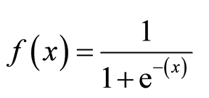
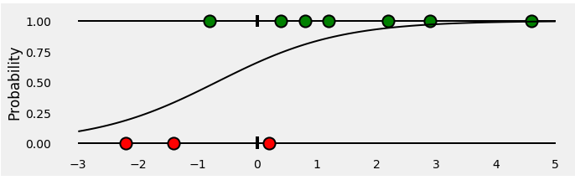

Sigmoid(Logistic) 활성화 함수
이진 분류
시험 합격 여부 : Pass or Fail
스팸 필터 : Spam or Ham
SNS 피드 노출 : Show or Hide

Slide 47
MNIST 모델
[ 0, 0, …, 0]
(784,)
… … …
(512,)
레이어
크기
(Layer
Size)
ReLU
ReLU
… … …
(512,)
Softmax
(10,)
Notes:
문제 없습니다. 다수의 ML 라이브러리에 포함되어 있는 softmax라는 함수가 있습니다. 이 함수는 레이어 전반에 걸친 모든 시그모이드 함수의 결과를 더한 다음 합계가 100%가 되도록 가중치를 재적용합니다.

Slide 48

SoftMax 활성화 함수

Slide 49
RMSE로 확률 예측?
Notes:
색상으로 분류된 점 그룹이 있다고 가정해 보겠습니다. 어떻게 RMSE 선을 사용하여 새 데이터포인트가 빨간색이 될지 아니면 파란색이 될지를 예측할 수 있을까요?

Slide 50

RMSE로 확률 예측?
Notes:
이번에는 데이터를 가장 적절히 구분하는 선을 찾으려고 합니다. 그래디언트 하강법을 계산하기 위해 사용하는 오차 함수를 손실 함수 또는 비용 함수라 부릅니다. RMSE 및 MSE는 손실의 한 유형입니다. 이러한 색상에 숫자를 할당하고 RMSE를 사용해볼 수도 있지만 더 나은 방법이 있습니다.

Slide 51

크로스 엔트로피 (Cross Entropy)
엔트로피( ENTROPY)
무질서 측도
값이 클수록 데이터가 혼재, 분류가 잘 안된 상태
값이 작을 수록 데이터가 잘 분류된 상태
크로스 엔트로피(CROSS ENTROPY)
모델에서 예측한 확률 값이 실제 값과 비교했을 때 틀릴 수 있는 정보량
그 값이 적을 수록 모델이 데이터를 더 잘 예측하는 모델임을 의미
딥러닝에서 예측 값과 정답 값의 크로스 엔트로피 값을 줄이기 위해 가중치(w)와 편향(b)을 업데이트하며 학습(오차 역전파)
Notes:
이러한 문제에 접근하기 위한 가장 일반적인 방법은 범주형 크로스 엔트로피를 사용하는 것입니다. 수학을 분석하기에 앞서 논리에 대해 얘기해 보겠습니다. 빨간색이든 파란색이든, 각 점에 확률을 할당하겠습니다. 이러한 확률은 특정 클래스에 속한다는 확신쯤으로 생각할 수 있습니다.
크로스 엔트로피는 다음과 같이 설계되었습니다. 점이 파란색이라고 100% 확신하고 이러한 확신이 맞다면 손실은 0이 됩니다. 하지만 확신이 틀린 경우에는 패널티로 무한한 손실을 얻게 됩니다!
이는 반대의 경우에도 동일하게 적용됩니다. 점에 파란색 0% 확률을 할당하고(즉, 빨간색이라고 100% 확신하는 경우) 파란색이 아닌 경우에는 손실이 없습니다. 하지만 파란색인 경우에는 무한한 손실을 얻게 됩니다.

Slide 52




크로스 엔트로피 (Cross Entropy)
Notes:
이러한 문제에 접근하기 위한 가장 일반적인 방법은 범주형 크로스 엔트로피를 사용하는 것입니다. 수학을 분석하기에 앞서 논리에 대해 얘기해 보겠습니다. 빨간색이든 파란색이든, 각 점에 확률을 할당하겠습니다. 이러한 확률은 특정 클래스에 속한다는 확신쯤으로 생각할 수 있습니다.
크로스 엔트로피는 다음과 같이 설계되었습니다. 점이 파란색이라고 100% 확신하고 이러한 확신이 맞다면 손실은 0이 됩니다. 하지만 확신이 틀린 경우에는 패널티로 무한한 손실을 얻게 됩니다!
이는 반대의 경우에도 동일하게 적용됩니다. 점에 파란색 0% 확률을 할당하고(즉, 빨간색이라고 100% 확신하는 경우) 파란색이 아닌 경우에는 손실이 없습니다. 하지만 파란색인 경우에는 무한한 손실을 얻게 됩니다.

Slide 53


크로스 엔트로피 (Cross Entropy)
$$Loss=−(t\left(x\right)∙log⁡(p\left(x\right)+\left(1−t\left(x\right)\right)∙\log\left(1−p(x)\right))$$
$$t\left(x\right)=target ( 1 if True, 0 if False)$$
$$p\left(x\right)=probability prediction of point x$$
Notes:
다음은 바이너리 크로스 엔트로피의 수학적 공식입니다. 즉, 클래스가 2개 밖에 없습니다. Log가 사용되어 거의 무한대의 손실을 얻습니다. 수식이 복잡해보이지만 약간의 요령이 있습니다.
왼쪽 절반은 타깃이 false이면 0으로 상쇄되고 오른쪽 절반은 타깃이 true이면 0으로 상쇄됩니다.

Slide 54

크로스 엔트로피 (Cross Entropy)
Notes:
프로그래머들을 위한 코드가 있습니다. 이는 이전 슬라이드와 동일한 수학이지만 코드 형식으로 되어 있습니다.
y_hat은 점이 파란색이라는 예측이며 y_actual은 점이 실제로 파란색인지 여부입니다.
.
코드:
def cross_entropy(y_hat, y_actual):
"""잘못 예측한 값에 대한 무한 오류"""
loss = log(y_hat) if y_actual else log(1-y_hat)
return -1*loss

Slide 55


크로스 엔트로피 (binary) Cross Entropy
y(y_{pred})
Y_{actual/ target/ label} | y_{pred} | Loss(cost) | Loss(cost)
1 | 1 | log(1) | 0
0 | 0 | log(1) | 0
1 | 0 | log(0) | $$∞$$
0 | 1 | log(0) | $$∞$$

Slide 56

크로스 엔트로피 (binary) Cross Entropy

Slide 57



크로스 엔트로피 (Cross Entropy)

Slide 58


크로스 엔트로피 (Cross Entropy)
* 이진분류 일 때 loss(cost) : binary cross entropy
https://youtu.be/jMU9G5WEtBc

Slide 59
정리
Tensorflow 2.x
 | 활성화 함수 activation | 손실 함수 loss | 최적화 방법 optimizer | 레이블 형식
선형 회귀 | linear | MSE, RMSE | Gradient Descent | -
이진 분류 | sigmoid | binary_crossentropy | Gradient Descent | -
다중 분류 | softmax | categorical_crossentorpy | Gradient Descent | 범주형 one-hot-encoding
다중 분류 | softmax | sparse_categorical_crossentropy | Gradient Descent | 정수형 label

Slide 60
종합 정리
Notes:
주요 원리에 대해 알게 되었으니 이제 다음 랩에 대해 얘기해 보겠습니다.

Slide 61

연습 문제
미국 수화 알파벳
Notes:
다른 데이터세트로 이 연습을 다시 시도해 보겠습니다.
미국 수화 알파벳
지난 번과 같은 모양(28x28픽셀)
Grayscale의 같은 모양(28x28픽셀)
동작이 필요한 J와 Z는 제외

Slide 62


연습 문제
미국 수화 알파벳
https://youtu.be/NBzqY9tJd7M
Notes:
다른 데이터세트로 이 연습을 다시 시도해 보겠습니다.
미국 수화 알파벳
지난 번과 같은 모양(28x28픽셀)
Grayscale의 같은 모양(28x28픽셀)
동작이 필요한 J와 Z는 제외

Slide 63
시작하겠습니다!
Notes:
넘어가겠습니다!

Slide 64
부록: 그래디언트 하강법
컴퓨터가 미적분에 대한 편법을 사용할 수 있도록 돕기

Slide 65






에러를 통한 학습
$MSE= \frac{1}{n}\sum_{i=1}^{n}{{(y−\hat{y})}^{2}}=\frac{1}{n}$ $\sum_{i=1}^{n}{{(y−(mx+b))}^{2}}$
$$MSE= \frac{1}{2}{((3 −(m\left(1\right)+b))}^{2} + {(5 −(m\left(2\right)+b))}^{2})$$
$$\frac{∂MSE}{∂m}=9m+5b−23$$
$$\frac{∂MSE}{∂b}=5m+3b−13$$
$$m=−1$$
$$\frac{∂MSE}{∂m}=−7$$
$$\frac{∂MSE}{∂b}=−3$$
$$b=5$$
Notes:
모델이 주어진 경우 MSE를 계산하는 법은 알고 있습니다. 이 정보로 뭘 할 수 있을까요?
미적분을 활용하여 오차를 최소화하겠습니다.
최소값을 찾고 싶은 경우에는 모든 점의 값을 연결하고 다변량 미적분을 수행하여 m과 b를 찾을 수 있지만, 컴퓨터는 미적분에 취약하므로 컴퓨터가 약간의 편법을 쓸 수 있도록 도와주겠습니다.
여기서는 2개의 x,y 데이터포인트인 (1,3)과 (2,5)를 포함하도록 MSE를 확장했습니다.
결국 컴퓨터는 함수의 전역 최소값을 찾는 데 어려움을 겪지만 입력이 주어진 경우에는 함수의 기울기를 계산함에 있어 꽤 괜찮은 성능을 발휘합니다. 함수가 다차원인 경우(2개 이상의 입력)에는 기울기를 그래디언트라고 부릅니다.
컴퓨터가 이 Quora 답변에 설명된 대로 그래디언트를 얻기 위해 사용할 수 있는 방법은 많습니다. https://www.quora.com/How-does-TensorFlow-calculate-gradients#:~:text=There%20are%20a%20few%20different,another%20to%20approximate%20the%20derivative.
한 가지 쉬운 방법은 아주 가까운 점 두 개를 취한 다음 두 점 간의 그래디언트를 계산하는 것입니다. 그래디언트를 계산함으로써 학습하고 싶은 각 매개변수의 기울기가 계산되며, 기울기가 모든 변수에 대해 0이면 지역 최소값(Local Minimum)을 찾게 된 것입니다.

Slide 66
손실 곡선 (The Loss Curve)
16
0
현재
타깃
Notes:
앞서 계산한 그래디언트를 사용하여 근사치를 목표로 유도하겠습니다.

Slide 67


손실 곡선 (The Loss Curve)
16
0
$$\frac{∂MSE}{∂m}=−7$$
$$\frac{∂MSE}{∂b}=−3$$
타깃
Notes:
둘 다 음수이므로 0에 근접해지게 하기 위해 둘을 늘려야 합니다. 그래디언트가 올바른 방향은 제시하지만 규모가 너무 큽니다.

Slide 68


손실 곡선 (The Loss Curve)
16
0
$$\frac{∂MSE}{∂m}=−7$$
$$\frac{∂MSE}{∂b}=−3$$
$$m :=m −λ \frac{∂MSE}{∂m}$$
타깃
$$b ≔b −λ \frac{∂MSE}{∂b}$$
Notes:
학습률(람바 λ로 표현됨)이라는 새로운 매개변수를 도입하겠습니다. 이를 통해 매개변수의 변경 규모를 조정할 수 있습니다. 데이터 사이언티스트는 직접 이를 정의하지만, 다행히 이 주제에 대한 충분한 연구가 있었던 덕분에 머신 러닝 라이브러리에 나름의 알고리즘이 포함되어 있습니다.

Slide 69

손실 곡선 (The Loss Curve)
16
0
$$\frac{∂MSE}{∂m}=−7$$
$$\frac{∂MSE}{∂b}=−3$$
$$m :=m −λ \frac{∂MSE}{∂m}$$
타깃
$$λ=.5$$
$$b ≔b −λ \frac{∂MSE}{∂b}$$
Notes:
학습률을 너무 높게 설정하면 목표에서 더 멀리 벗어나게 됩니다.

Slide 70

손실 곡선 (The Loss Curve)
16
0
$$\frac{∂MSE}{∂m}=−7$$
$$\frac{∂MSE}{∂b}=−3$$
$$m :=m −λ \frac{∂MSE}{∂m}$$
타깃
$$λ=.005$$
$$b ≔b −λ \frac{∂MSE}{∂b}$$
Notes:
너무 작게 설정하면 목표에 도달하는 데 너무 오래 걸립니다. 또한 훨씬 복잡한 문제에 대해 트레이닝하면 지역 최소값에 머물러 있게 될 수 있습니다.

Slide 71



손실 곡선 (The Loss Curve)
16
0
$$λ=.1$$
$m≔−1 −7 λ=−1.7$
$$b ≔5 −3 λ=5.3$$
타깃
Notes:
일단 0.1의 학습률을 유지하겠습니다. 자, 올바른 방향으로 이동했지만 충분히 가깝지는 않습니다. 그래도 문제 없습니다. 그냥 계속해서 과정을 반복하며 b와 m의 새 값을 적용해 그래디언트를 찾으면 됩니다.

